Slide 1
Lohenkalastus maailmalla
Hannu Lehtonen
Kalataloustieteen professori
Helsingin yliopisto
Tornio-Muoniojokiseuran 30 v juhla
8.8.2015

Slide 2
Kansainvälisen merentutkimusneuvoston (ICES) tieteellisen neuvonannon mukaan kalastuksen tulisi kohdistua vain sellaisiin lohikantoihin, joilla on täysi lisääntymiskapasiteetti.
Edelleen ICES mainitsee sekakantakalastuksen, jossa pyydetään kahden tai useamman joen lohikantoja samanaikaisesti muodostavan vakavan uhan heikoille lohikannoille. Ääritapauksessa jo muutaman lohen poistaminen voi olla vakava isku koko populaatiolle.

Slide 3
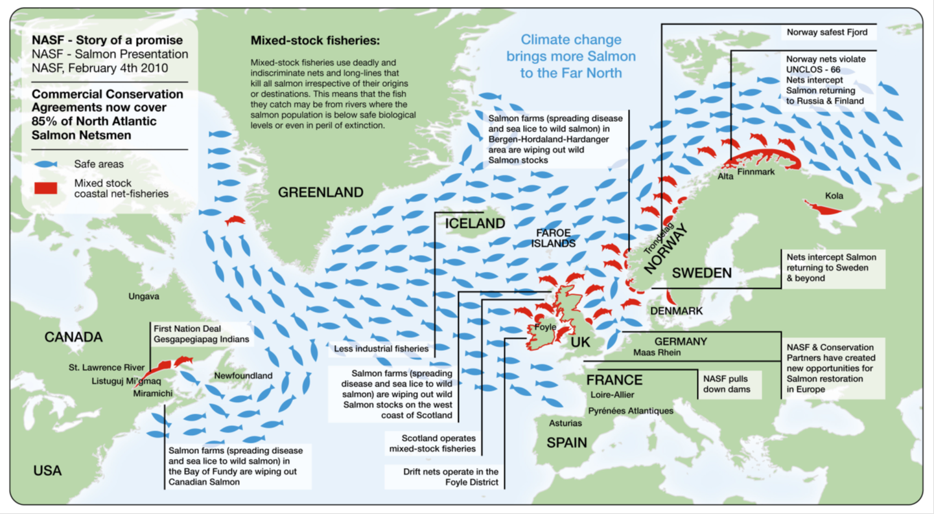
Alueet, joilla harjoitettiin vuonna 2010 lohen sekakantakalastusta Pohjoi-Atlantilla (punaisella)
http://www.nfc-online.com/media/nfc_neu/dokumente/a7b7022b51b0570294b3d029140f2a39.pdf

Slide 4
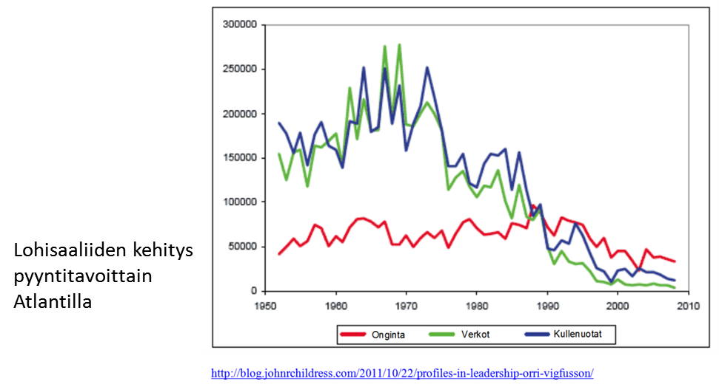
ICES:n tieteellinen neuvonanto sisältää ajatuksen, että merellä ja rannikolla tapahtuvasta sekakantakalastuksesta tulee luopua ja siirtyä kantakohtaiseen kalastukseen
➔ tarkoittaa lohen kalastusta yksinomaan jokisuistoissa ja joissa kunkin kannan kestävyyden mahdollistavalla tasolla.

Slide 5
Merikalastus vähenee
Kanadassa lohen ammattimainen meripyynti lopetettiin asteittain vuosina 1998-2005. Nykyisin lohen sekakanta-kalastusta verkoilla ja rysillä tapahtuu ainoastaan pienimuotoisena.
Yhdysvalloissa ja Islannissa meripyynti on täysin lopetettu.
Grönlannissa, Färsaarilla, Isossa-Britanniassa, Irlannissa, Norjassa, Ruotsin länsirannikolla ja Venäjällä lohen sekakantakalastusta tapahtuu aikaisempaan verrattuna enää hyvin pienessä määrin eräissä vuonoissa ja lahdissa.

Slide 6
Lukuisissa tutkimuksissa on todettu, että vavalla joesta pyydetyn lohen kansan- ja yksityistaloudellinen arvo on jopa yli satakertainen ammattimaisesti merestä pyydettyyn verrattuna.
Lisäksi jokipyynti suojelee lohikantojen monimuotoisuutta merellä tapahtuvaa sekakantakalastusta paremmin, koska pyyntiä voidaan säädellä kantakohtaisesti kauden aikana.
Esimerkiksi Norjan joissa kalastus voidaan kiintiön täytyttyä tarvittaessa keskeyttää kesken kauden. Ammattimaisessa merialueen sekakantakalastuksessa vastaavat säätelytoimenpiteet ovat paljon hankalampia.

Slide 7
Useissa maissa pyynnin rakenteen muuttaminen on tapahtunut asetusteitse.
Irlannissa sekakantakalastuksen vähentäminen tapahtui ostamalla merikalastajien pyyntilisenssejä vuonna 2007.
Samassa yhteydessä pääosa lohen kalastuksesta siirrettiin jokisuihin, jokiin ja järviin kantakohtaisten kiintiöiden puitteissa.
Irlannissa on 141 lohijokea, joista - sekä ammatti- että virkistyskalastus on sallittua 43 joessa - yksinomaan onginta pyydystä ja päästä periaatteella 34 joessa - kaikenlainen lohen kalastus on kielletty 64 joessa

Slide 8
Ammattimainen merikalastus
Pohjois-Atlantilla lohta kalastaa ammatikseen noin 3.500 verkko- ja rysäkalastajaa. Heidän vuotuinen saaliinsa on noin 200.000 lohta. Saaliin arvo on noin 7 miljoonaa USD.
Vapaa-ajan kalastus
Yli 300.000 lohenonkijaa pyydystää vuosittain Atlantiin laskevista joista noin 550.000 lohta, joista noin 200.000 vapautetaan.
Lohen ongintaan käytetään vuosittain noin 500 miljoonaa USD. Valtaosa onkijoista olisi valmiita maksamaan enemmänkin kalastusmahdollisuuksista.
NASCO (http://www.nasco.int/value_changes.html)

Slide 9
Taloudellisten vaikutusten painopisteet ovat siirtyneet selvästi alkutuotannosta palveluihin ja virkistykseen sekä pyynti avomereltä rannikolle ja jokiin.
Lohen arvossa tapahtuneista muutoksista
Historiallisesti lohta on pyydystetty lähinnä ruoaksi. Viime vuosisadan puolivälistä alkaen lohen merkitys virkistys-kalastukselle on nopeasti kasvanut. Ammattimainen lohenkalastus on samaan aikaan vähentynyt.
Syinä ovat olleet mm. - heikentyneet lohikannat - lohesta saadun hinnan aleneminen ruokalohenviljelyn kasvun seurauksena

Slide 10
Loheen liittyvä taloudellinen toiminta
Lohenonkijoiden käyttämä rahamäärä tuottaa työtä ja tuloja kalastusoikeuksien haltijoille, välinevalmistajille ja -myyjille, kalastusoppaille, hotelleille ja muille elinkeinoille.
Kalakauppiaat ja savustamot saavat tuloja lohen jalostuksesta ja myynnistä.
Kasvava liiketoiminta on myös hyppäävien ja lasiseinämän takana uivien lohien katselu, jossa lohia ei yritetäkään pyydystää.
Lohenonginta tuottaa taloudellista hyötyä myös elinkeinoille, jotka eivät liity suoraan loheen tai kalastukseen.

Slide 11
Kaupallinen lohisaalis Atlantilla oli suurimmillaan 1970-luvun puolivälissä, jolloin se oli noin 12.000 tonnia. Nykyinen saalistaso on noin 1.500 tonnia.
Viljellyn atlantinlohen tuotanto on maailmalla FAO:n tilastojen mukaan noin 1.400.000 tonnia, joten lohen tarjonnan kannalta kalastuksella ei ole juuri merkitystä.
Lohikantojen heikkenemisen syynä on ensisijaisesti kasvanut merikuolleisuus, joka ilmenee Atlantin ohella myös Itämeressä. Kantojen pieneneminen on ollut voimakkainta eteläisissä joissa ja Pohjois-Amerikassa. Syyksi arvellaan mm. ilmaston muutoksen aiheuttamaa meriveden lämpenemistä.

Slide 12
Itämerellä lohen kestävään kalastukseen pyrkivä säätely laahaa perässä Atlantiin verrattuna.
Samat ongelmat, kuten kasvanut merikuolleisuus ja sekakantakalastus ovat myös Itämeren lohikantojen uhkana.
Asenteet ovat kuitenkin muuttumassa, mm. i Ruotsin Havs- och vattenmyndighetenin (HaV) päätöksen mukaan ruotsalaisten harjoittama lohen sekakantakalastus avomerellä loppui pysyvästi vuonna 2012.
Vastaisuudessa kaupallinen pyynti rysillä Ruotsissa pyritään kohdentamaan kutujokien suualueille ja jokiin. Tällöin tiedetään minkä kannan lohia kalastetaan ja pyynti voidaan mitoittaa kunkin kannan kestokyvyn mukaiseksi.

